Slide 1

« Olympique Rives de l’Ain »
« Pays du Cerdon »
AG Vieuterans
2022 - 2023
Vendredi 30 juin 2023 19h00. (Poncin – stade)

Slide 2

Sommaire
1
Bilan saison passée
Sportif
2
Financier
Saison 2023 - 2024
Organisation
Effectifs & Licences
Manifestations
Voyage culturel
Annexes

Slide 3

1
Bilan
Saison passee

Slide 4


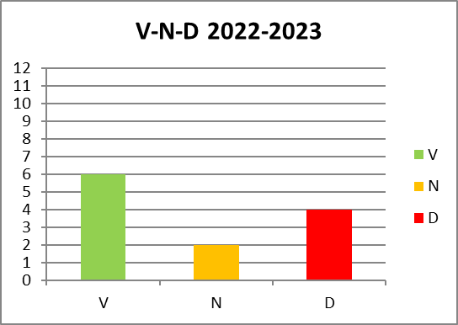

Bilan saison passée
Sportif
Statistiques
Vision CoaTch
Effectif limité en fin de saison malgré les beaux jours ; manque de motivation et d’assiduité.
Heureusement les VIP et les jeunes nous ont permis de terminer la saison.
Un collectif performant (le plaisir de jouer est de retour… ☺ )
Une bonne cohésion d’équipe …
Une saison sur le plan sportif plaisante et motivante !!
1 victoire au tournoi international d’Ambronay

Slide 5

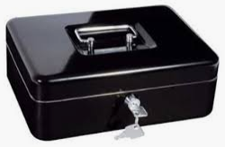

Bilan saison passée
Financier
Deux manifestations réalisées : Vente de galettes / Bénéfice : 1308,00 €
Tournoi en salle / Bénéfice : 540,00€
Solde tout compte en banque :
Solde tout compte en caisse :
Au 27/06/2021
Au 30/06/2023
596,00 €
Compte fermé !
En cas de chèque il faudra solliciter le trésorier ORAPC .
1365,00 €
1720,43€
1961,00 €
1720,43€
Total :

Slide 6
2
Saison
2023 - 2024

Slide 7





Saison 2023/24
Organisation de fonctionnement
Organigramme VIEUTERAN / SAISON PASSEE…
Coach
Lionel JACOB
Directeur de la planification
Jean Gui TRAFFEY
Trésorier
Sébastien PETITJEAN
Responsable logistique
Olivier MERMILLON
« Je suis bien content d’arrêter après 9 ans de bon et loyaux services. [bande de cons !!] » Merci JEANG
Organigramme VIEUTERAN / SAISON 2023 – 2024 (à définir et valider en séance)
Coach
Lionel JACOB
Directeur de la planification
Olivier MERMILLON
Trésorier
Sébastien PETITJEAN
Responsable logistique
Olivier Mermillon
Correspondant CLUB - vieutérans
Florent JACOTY

Slide 8

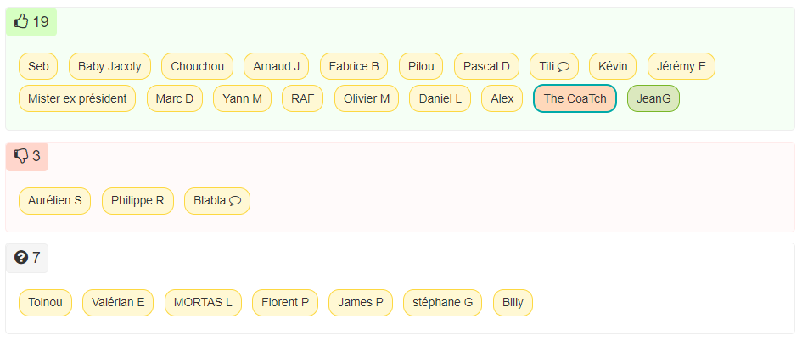

Saison 2023/24
Effectif
Mercato
01 recrue (à confirmer dans les faits)
10 potentiels départs.
Déclaré au 30/06 :
Un effectif à date
de 19 joueurs.
Horaire match : 21h00 sur PONCIN
Horaire entrainement : 20h30 sur PONCIN
Cotisation : 75 €
Paire de Chaussettes inclues
avant le 30/09/2023
Reprise le 01/09/2023

Slide 9
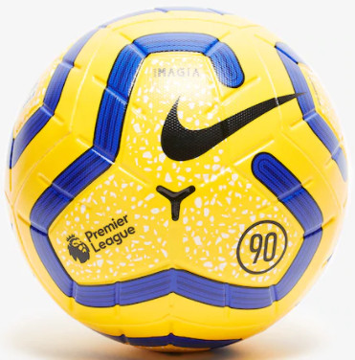
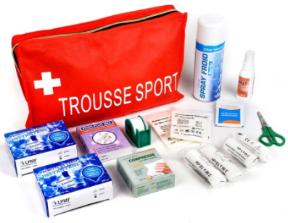

Saison 2023/24
Organisation - Matériel
Matériel :
A Demander au club : (détail en annexe)
Mini buts x2 (déjà demandé en 2020 – 2021-2022)
Ballons match x 5 (jaune)
Trousse et pharmacie
Maillots « extérieur » vétérans
Sponsors éventuels - Raph AMATO ? Aymeric MARION ?
Autres achats possibles (en interne vétéran) ?
– Tables + bancs pour salle commune
Dispo

Slide 10
Saison 2023/24
Manifestation
Les traditionnelles :
Tournoi vétérans ➔ VENDREDI 09 février 2024
Galettes crème & oignons ➔ Date ? Avril à définir !
Tournoi extérieur en juin 2024 ? Attention il faut du monde !! En cours de réflexion…
PREVOIR A MINIMA UNE MANIFESTATION DEDIEE AU CLUB !!
➔14 juillet 2023 30% des bénéfices reversés au club.
➔ Organisation tournoi jeunes. (wk du 10 – 11 février 2024)

Slide 11




Voyage culturel 2023
14 partants
propositions de destinations… Portugal !!! .
Match international
Date … du 12 au 15 octobre 2023

Slide 12
Commentaires…
Commentaires en séance…
Nouveau joueur :
Gérald Saccineli – communiquer son adresse email.

Slide 13
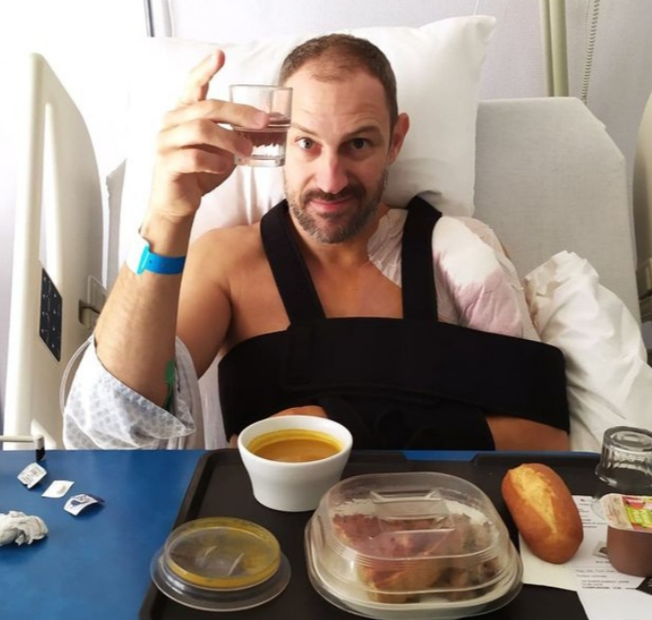
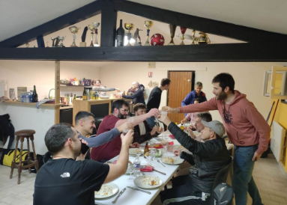
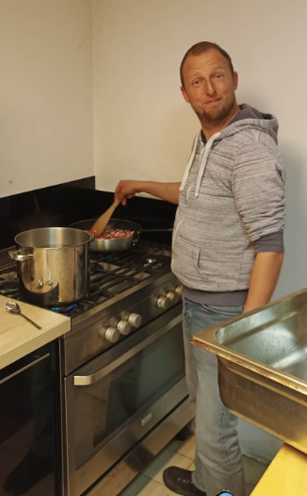
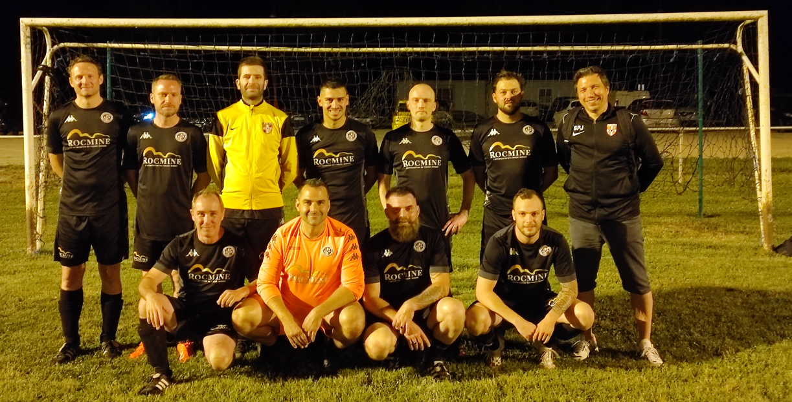
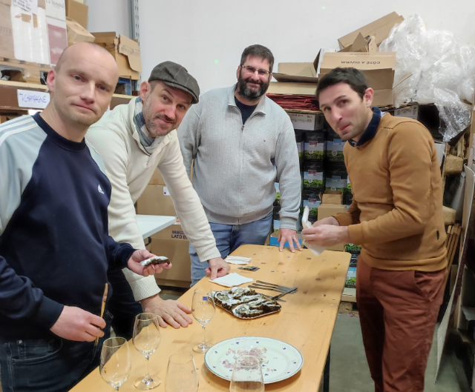
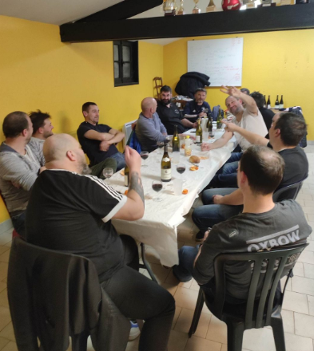
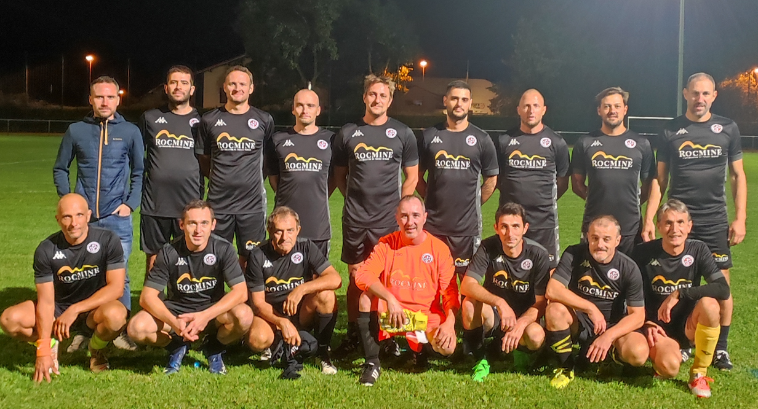
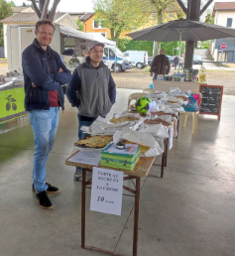
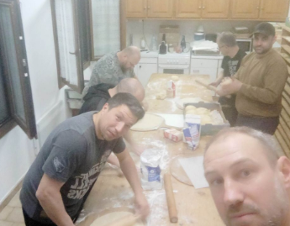
Pour l’histoire…

Slide 14
annexes

Slide 15
Charte vieutérans
« Il n’y a de liberté que lorsque qu’un cadre et des règles sont établies. »
Afin de faire perdurer les bonnes pratiques existantes dans le groupe, vous trouverez ci-dessous les basics permettant notre vivre ensemble dans le respect de chacun et de l’institution.
Être vieutéran c’est…
Appliquer les politiques et décisions du club ORA
Informer via yaentraiement.fr de sa présence (repas inclus) à minima 96h avant la manifestation
Participer à minima à une manifestation organisée par le groupe vieutéran (définie en AG)
Considérer la planification des tâches découlant de l’activité sportive : maillots, vestiaires, traçage, savoir être proactif
Considérer la planification des tâches découlant des activités extra sportives (courses, repas équipes), savoir être proactif
Estimer sur le terrain comme en dehors les arbitres, nos adversaires et les dirigeants
Respecter et faire respecter les règles sanitaires en vigueur
Garder le sourire dans la défaite comme dans la victoire (mais pourquoi perdre ☺)
Participer à faire grandir l’ORA à tout niveau de catégorie
Garder à l’esprit les valeurs « vétérans » : Respect, Détente, Convivialité, Simplicité et Cohésion

Slide 16

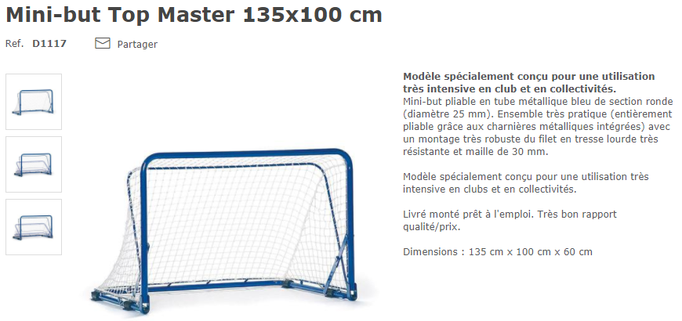
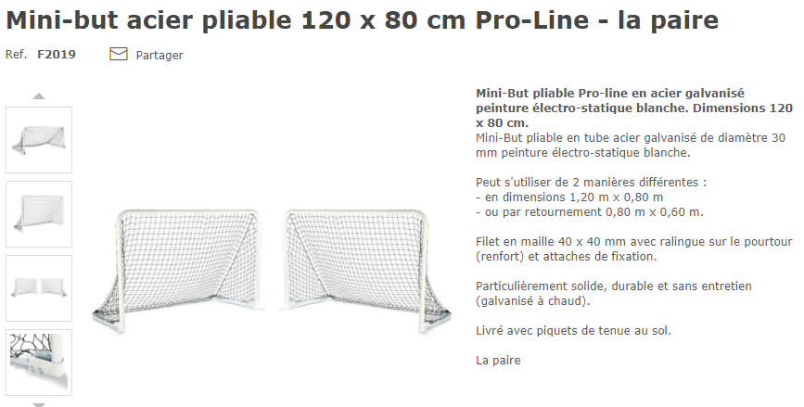

Groupe vétéran 2022 – 2023
Matériel souhaité
mini buts x 2
ou…

Slide 17
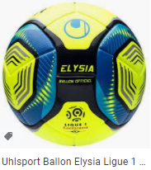
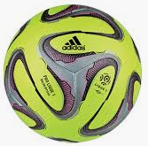
Groupe vétéran 2022 – 2023
Matériel souhaité
Ballons matchs
x 5
ou…

Slide 18
Groupe vétéran 2022 – 2023
Matériel souhaité
x 1
Trousse Pharmacie
Dispo Juju

Slide 19
Merci de votre attention

